Slide 1
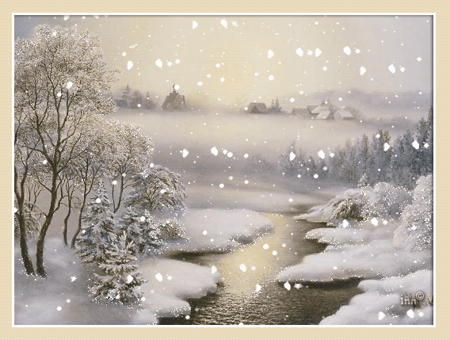
Окружающий мир
1 класс
«Как зимой
помочь
птицам?»
Учитель: Ширяева Татьяна Стефановна

Slide 2
«Как зимой помочь птицам?»
Задачи урока:
1.Научимся различать птиц, зимующих в наших краях.
2. Научимся подбирать корм для птиц

Slide 3
Воробей

Slide 5
Синица

Slide 6
Свиристель

Slide 7
Снегирь

Slide 8
Поползень

Slide 9
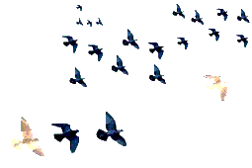
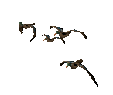
Физкультминутка
Руки подняли и покачали -
Это деревья в лесу.
В стороны руки плавно помашем -
Это к нам птицы летят.
Как они сядут, тоже покажем -
Крылья сложим назад.

Slide 12
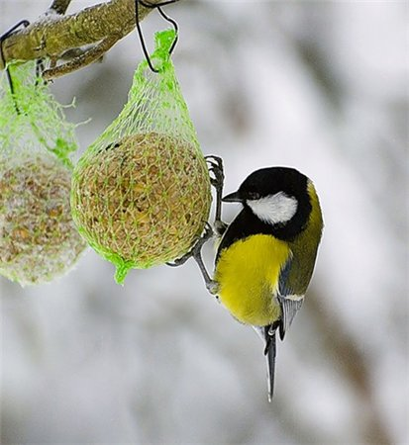

Slide 15
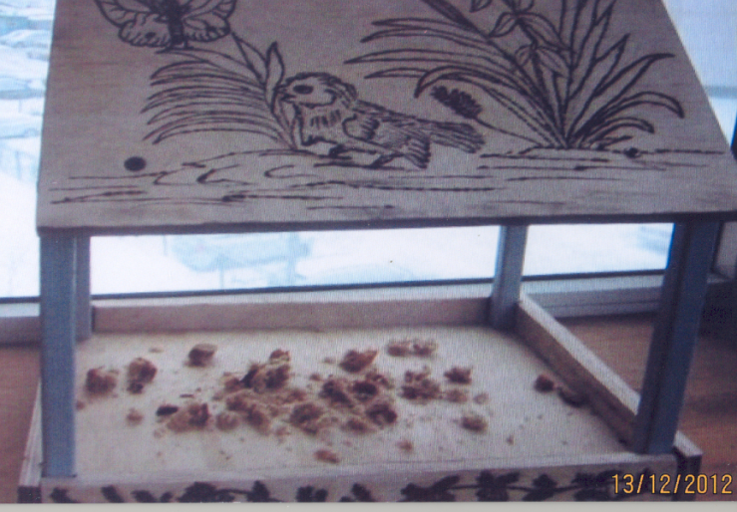
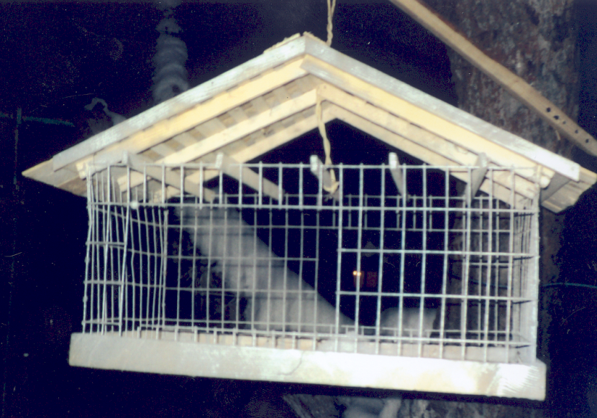
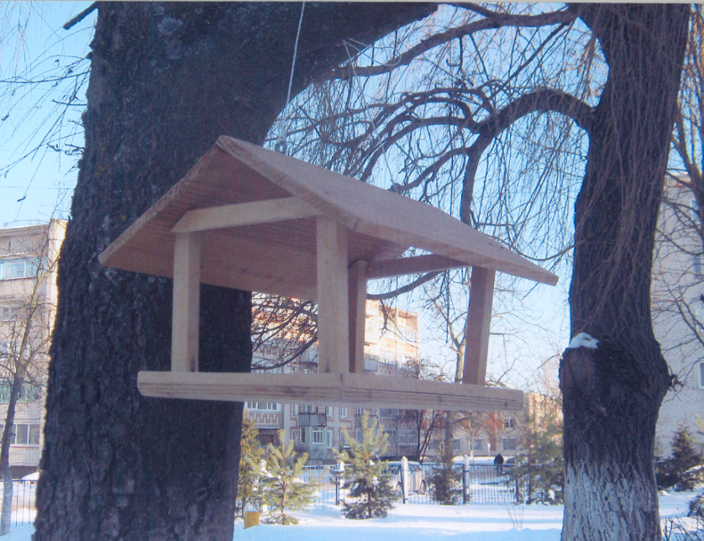
Образцы кормушек, изготовленные своими руками.

Slide 16
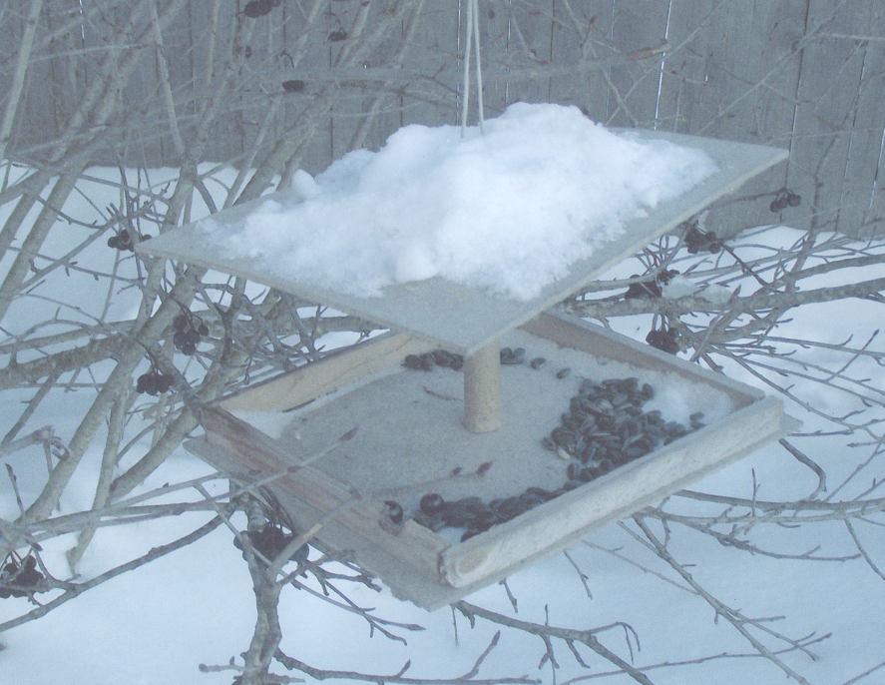
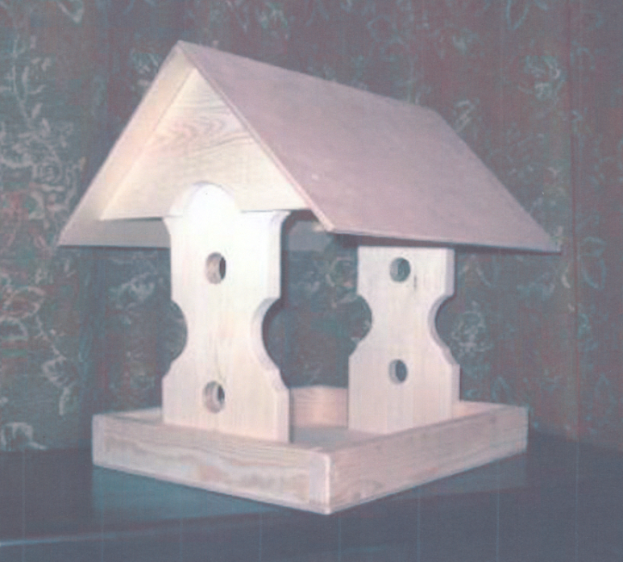

Slide 17
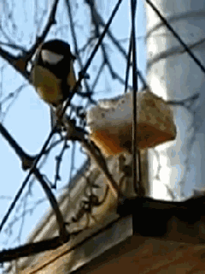
Правила подкормки птиц
1. Кормушки должны быть удобными.
2. Кормить птиц надо регулярно.
3. Корма в кормушках
должно быть немного.

Slide 18
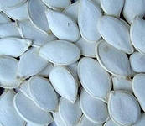
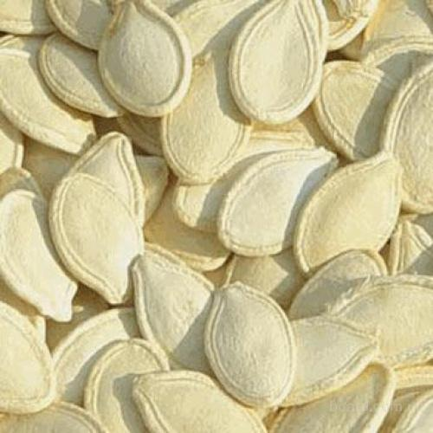
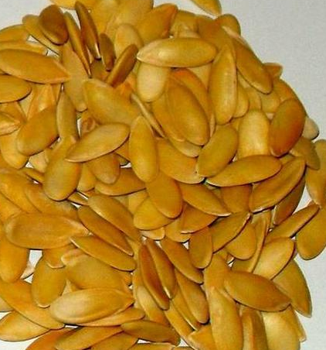
Арбуза
Кабачков
Тыквы
Дыни

Slide 19
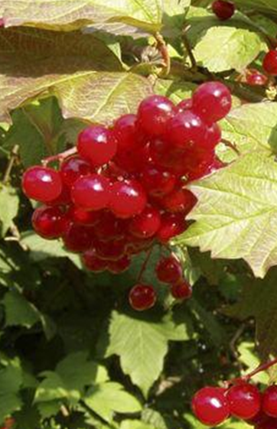
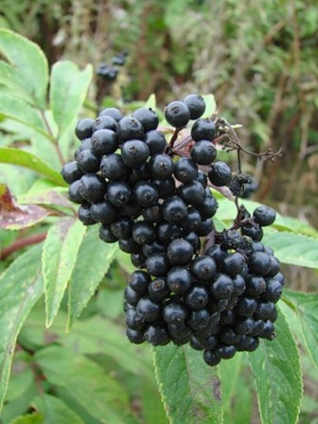
Ягоды
рябины
Ягоды
калины
Ягоды
бузины

Slide 20
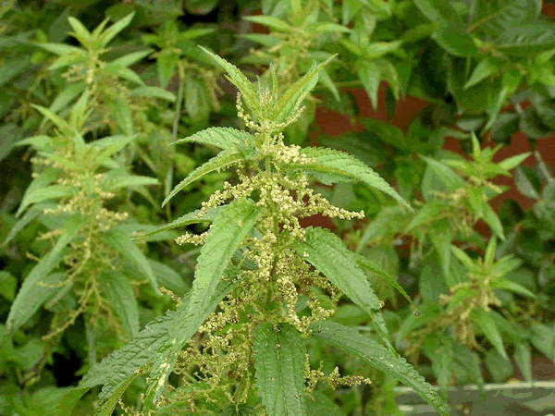
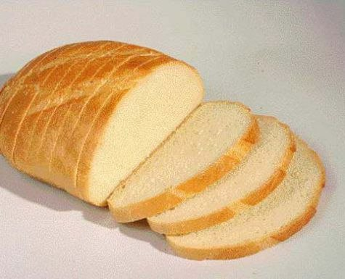
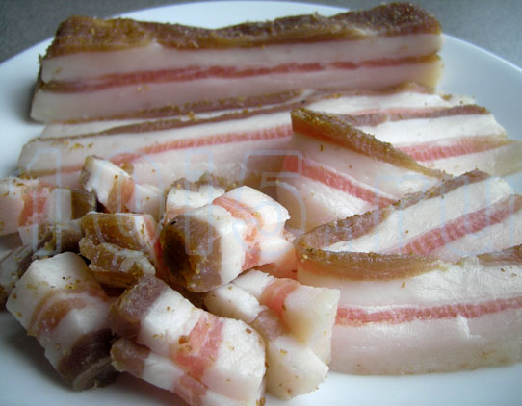
семена
крапивы
семена подсолнечника
сало
крошки
белого
х л е б а

Slide 21
Дрозд рябинник

Slide 22
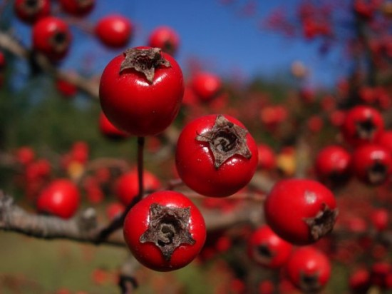
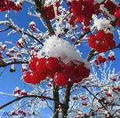
Природные столовые
Рябина
Боярышник
Калина

Slide 23
Чтобы зимой
помочь птицам, нужно сделать для них кормушки
и подкармливать птиц
подходящим кормом.

Slide 24
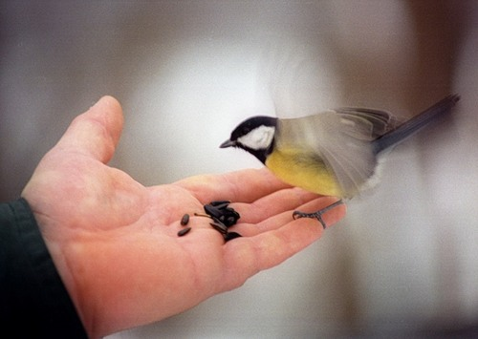
Птицы - наши друзья!
Зимой их забывать нельзя!

Slide 25
Рефлексия
Мне все понятно
Мне нужно еще поработать
Мне было трудно

Slide 26
Спасибо за внимание!

